Slide 1



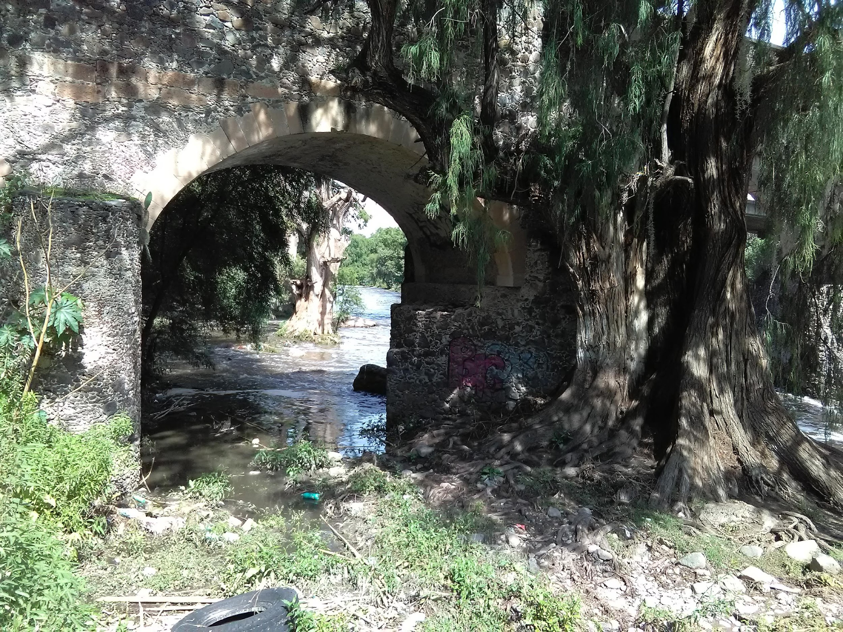
CENTRO DE INFORMACIÓN CULTURAL Y NATURAL
DEL VALLE DE MEZQUITAL
CLAVE: CEPOSIR-C2
CATEGORÍA: CULTURAL
SUBCATEGORÍA: ÉPOCA POST INDEPENDENCIA REVOLUCIONARIA
LUGARES CULTURALES
PÁG. 1
A N T E C E D E N T E S
LUGAR: Puente ¨La Cruz¨
UBICACIÓN: Chilcuautla, Hidalgo (Comunica a Mixquiahuala de Juárez y Chilcuautla. Sobre el cauce del Río Tula)
COORDENADAS: 20°14'24.99'' N 99°13'50.94"W
Imagen
DATOS HISTÓRICOS
El Puente de Tunititlan o puente “La Cruz” está construido sobre el cauce del Río Tula, su edificación data de finales del siglo XIX y principios del siglo XX. Este elemento comunicó (y aún lo hace) al municipio de Mixquiahuala de Juárez con la localidad de Tunititlán, perteneciente al municipio de Chilcuautla.
Esta construcción se usó principalmente por personas a pie, en burro, a caballo, en bicicleta, carretas, y algún otro medio de transporte que se usaba a inicios del siglo XX, que es la época en que se fundó, muestra de esto es la dimensión del ancho del puente por la que sólo se puede el paso de un automóvil a la vez, si bien es posible que una carreta también pueda pasar una solamente, hay que considerar que en esa época tampoco eran muy comunes por lo menos en la zona ya que la mayoría esta población no tenía esa capacidad adquisitiva.
El puente “La Cruz” sirvió como la principal forma de comunicación entre Mixquiahuala y Chilcuautla hasta el 2006 debido a que dejó de ser funcional para los tiempos actuales, se construyó un puente vehicular de concreto de dos carriles al lado a unos 20 metros y se inauguró en el año ya mencionado por lo que el puente “La Cruz” quedó rezagado. Uno de los daños que el puente sufrió en este periodo de construcción del puente vehicular fue el derrumbe de algunos arcos debido al paso de camiones pesados que tuvieron que transitar por el puente para la construcción del puente vehicular.

Slide 2
CENTRO DE INFORMACIÓN CULTURAL Y NATURAL
DEL VALLE DE MEZQUITAL
CLAVE: CEPOSIR-C2
CATEGORÍA: CULTURAL
SUBCATEGORÍA: ÉPOCA POST INDEPENDENCIA REVOLUCIONARIA
LUGARES CULTURALES
PÁG. 2
CARACTERÍSTICAS CONSTRUCTIVAS/ARQUITECTÓNICAS
El puente “La Cruz” está construido de cantera y mampostería sostenido sobre 8 arcos que descansan en sólidos basamentos piramidales, la longitud total del puente es de aproximadamente 82 m y tiene un murete de protección en su parte superior de 53 cm de ancho por 1.20 m de altura, tiene un ancho de 3.40 m para transitar por lo que únicamente es posible el paso de un automóvil a la vez.
Cabe mencionar que la profundidad del río en esa parte donde se encuentra el puente no es tan grande y no tiene más de un metro aproximadamente, aunque claro que en la época de lluvias este nivel tiende a subir.
DINÁMICAS SOCIALES
El lugar aledaño al puente ha sido acondicionado con bancas y barras de concreto y es una zona de convivencia y estar. Este lugar tiene cierta importancia para los pobladores ya que se han llevado a cabo algunos trabajos para mejorarlo, entre los más recientes se puede destacar un pequeño muro de mampostería en la orilla del río y la construcción de las bancas.
MODIFICACIONES
La modificación más importante hasta ahora ha sido la reconstrucción debido a un derrumbe, sin embargo, por la forma en que se realizó el trabajo de reparación la estética del puente no se vio afectada ya que se utilizaron los mismos materiales y en general no se hace tan evidente la diferencia entre la parte original y la zona dañada.

Slide 3
CENTRO DE INFORMACIÓN CULTURAL Y NATURAL
DEL VALLE DE MEZQUITAL
CLAVE: CEPOSIR-C2
CATEGORÍA: CULTURAL
SUBCATEGORÍA: ÉPOCA POST INDEPENDENCIA REVOLUCIONARIA
LUGARES CULTURALES
PÁG. 3
SITUACIÓN ACTUAL/CÓMO LLEGAR
Actualmente el puente La Cruz ya no es transitado por vehículos ya que en su lugar se usa el puente vehicular que conecta con la carretera entre Tunititlán y Mixquiahuala, para acceder al puente existe un camino amplio a unos 50 metros antes de llegar al puente vehicular. El puente como tal no ha tenido ninguna otra modificación importante además de la reconstrucción ya mencionada, aunque hay que destacar que si ha sido pintado con grafitis y con un anuncio del lado de Chilcuautla.
Del lado de Mixquiahuala se construyó una escalera y una rampa que permiten bajar perfectamente al nivel del rio para caminar a la orilla. La parte de la escalera se recubrió con piedra como acabado y se pintaron de colores amarillo, rojo, azul, verde, y algunas se dejaron de manera natural.
Uno de los problemas de este lugar es la contaminación del río tanto del agua como la basura que la corriente trae consigo, esta basura se queda en parte de las orillas y entre las raíces de los árboles lo que le da un mal aspecto.
Además del puente, siguiendo el cauce del río a unos 60 metros se encuentra un espacio amplio que ha sido acondicionado con mesas y bancas de concreto alrededor de los árboles que se encuentran en esa zona, así como áreas verdes donde se puede ir a comer o simplemente a pasar un rato. Con el fin de evitar que esta orilla de río se inunde se construyó un muro de mampostería a un metro aproximadamente del nivel del río desde la parte de las escaleras hasta un poco más adelante de donde se encuentran las bancas.

Slide 4
CENTRO DE INFORMACIÓN CULTURAL Y NATURAL
DEL VALLE DE MEZQUITAL
CLAVE: CEPOSIR-C2
CATEGORÍA: CULTURAL
SUBCATEGORÍA: ÉPOCA POST INDEPENDENCIA REVOLUCIONARIA
LUGARES CULTURALES
PÁG. 4
COSTUMBRES MUNICIPIO
En la comunidad de Tunititlán entre las actividades religiosas se encuentran: semana santa, una fiesta patronal anual en honor a San Salvador a principios de agosto, también se celebra la feria del pulque en la hacienda Demiño.
Unas de las principales fechas que se celebran son. El año nuevo, la fiesta de la primavera que es vinculada al inicio de la siembra y la fiesta del otoño que representa el fin de la cosecha y el día de muertos
ESTADO DE CONSERVACIÓN
Es por eso que la conservación del puente se encuentra a cargo de los vecinos de Tunititlan y siempre se pretende respetar al máximo el estilo arquitectónico para que este mantenga su valor histórico. El puente se erige sobre el río Tula el cual se encuentra en una condición ambiental lamentable, además en las orillas se puede ver basura y demás. Caminando un poco en el sentido del flujo del río se puede encontrar un espacio agradable acondicionado por los pobladores donde se puede ir a comer o simplemente pasar el rato. En el puente hay un altar dedicado a una familia.

